Slide 1
Οικονομική Ανάπτυξη
Ενότητα # 1: Εισαγωγή
Διδάσκων: Πάνος Τσακλόγλου
Τμήμα: Διεθνών και Ευρωπαϊκών Οικονομικών Σπουδών

Slide 2
Χρηματοδότηση
Το παρόν εκπαιδευτικό υλικό έχει αναπτυχθεί στα πλαίσια του εκπαιδευτικού έργου του διδάσκοντα.
Το έργο «Ανοικτά Ακαδημαϊκά Μαθήματα στο Οικονομικό Πανεπιστήμιο Αθηνών» έχει χρηματοδοτήσει μόνο τη αναδιαμόρφωση του εκπαιδευτικού υλικού.
Το έργο υλοποιείται στο πλαίσιο του Επιχειρησιακού Προγράμματος «Εκπαίδευση και Δια Βίου Μάθηση» και συγχρηματοδοτείται από την Ευρωπαϊκή Ένωση (Ευρωπαϊκό Κοινωνικό Ταμείο) και από εθνικούς πόρους.

Slide 3
Άδειες Χρήσης
Το παρόν εκπαιδευτικό υλικό υπόκειται σε άδειες χρήσης Creative Commons.
Οι εικόνες προέρχονται από το βιβλίο «Οικονομική της Ανάπτυξης», M. Gillis, D.H. Perkins, M. Roemer, D.R. Snodgrass, 1^{η} έκδοση, 2011, Εκδόσεις Gutenberg.

Slide 4
Σκοποί ενότητας
Κατανόηση των βασικών εννοιών της οικονομικής ανάπτυξης.
Παρουσίαση δεικτών επιπέδου οικονομικής ανάπτυξης.
Παρουσίαση εμπειρίας των βιομηχανικών χωρών και χαρακτηριστικών αναπτυσσόμενων χωρών.
Κατανόηση σημασίας μη οικονομικών παραγόντων.

Slide 5
Περιεχόμενα ενότητας
Εισαγωγή.
Τι είναι οικονομική ανάπτυξη;
Δείκτες επιπέδου οικονομικής ανάπτυξης.
Εμπειρία βιομηχανικών χωρών.
Σημασία μη οικονομικών παραγόντων.
Χαρακτηριστικά αναπτυσσόμενων χωρών.

Slide 6
Εισαγωγή
Μάθημα: Οικονομική Ανάπτυξη, Ενότητα # 1: Εισαγωγή
Διδάσκων: Πάνος Τσακλόγλου, Τμήμα: Διεθνών και Ευρωπαϊκών Οικονομικών Σπουδών

Slide 7
Εισαγωγή
Τι είναι η «οικονομική ανάπτυξη»;
Χαρακτηριστικά των αναπτυσσομένων χωρών.
Δείκτες του επιπέδου οικονομικής ανάπτυξης.

Slide 8
Ενδιαφέρον για την οικονομική ανάπτυξη (1 από 2)
Ένας από τους κύριους σκοπούς της Οικονομικής Επιστήμης: Υπόδειξη μεθόδων βελτίωσης των συνθηκών διαβίωσης του πληθυσμού (τουλάχιστον στην υλική τους διάσταση).
Αναπτυσσόμενες Χώρες: ¾ του παγκόσμιου πληθυσμού, αλλά μόλις το ¼ του παγκόσμιου εισοδήματος.

Slide 9
Ενδιαφέρον για την οικονομική ανάπτυξη (2 από 2)
Διαρκώς αυξανόμενη αλληλεξάρτηση διεθνούς κοινωνίας – παγκοσμιοποίηση, χρέος, περιβάλλον, εμπόριο, μετανάστευση, κλπ.
Αυξημένο ενδιαφέρον στις Βιομηχανικές Χώρες (ΒΧ) για τις Αναπτυσσόμενες Χώρες (ΑΧ) αλλά και σταδιακή ενίσχυση ρόλου ΑΧ.

Slide 10
Γιατί ιδιαίτερος κλάδος των οικονομικών; (1 από 2)
Διαφορές ΑΧ / ΒΧ:
Δομή Οικονομίας.
Δομή Κοινωνίας.
Θεσμικό Πλαίσιο.

Slide 11
Γιατί ιδιαίτερος κλάδος των οικονομικών; (2 από 2)
Νεοκλασσικά ή/και Κεϋνσιανά υποδείγματα χρήσιμα, αλλά συχνά προσαρμογές απαραίτητες.
Κυριαρχία παραγωγού;
Κατάτμηση αγορών εργασίας & προϊόντος;
Μη ανταγωνιστικό διεθνές περιβάλλον;
Εξάρτηση;

Slide 12
Τι είναι οικονομική ανάπτυξη;
Μάθημα: Οικονομική Ανάπτυξη, Ενότητα # 1: Εισαγωγή
Διδάσκων: Πάνος Τσακλόγλου, Τμήμα: Διεθνών και Ευρωπαϊκών Οικονομικών Σπουδών

Slide 13
Τι είναι οικονομική ανάπτυξη; (1 από 2)
Πολυδιάστατη διαδικασία που οδηγεί στην ικανοποίηση των βασικών αναγκών του ανθρώπου, ενισχύει τον αυτοσεβασμό του και το σεβασμό του κοινωνικού συνόλου μέσα στο οποίο ζει και επαυξάνει τη δυνατότητα υλικών επιλογών του.
Δύσκολη η διάκριση οικονομικής και πολιτικής ανάπτυξης.

Slide 14
Τι είναι οικονομική ανάπτυξη; (2 από 2)
Κανονιστικός όρος.
Αναπτυσσόμενες.
Υπανάπτυκτες.
Υπαναπτυσσόμενες .
Παραδοσιακές / Σύγχρονες.
Πλούσιες / Φτωχές.
1ος Κόσμος / 3ος Κόσμος.
Ανάπτυξη και Μεγέθυνση / Αλλαγή δομών.

Slide 15
Δείκτες επιπέδου οικονομικής ανάπτυξης
Μάθημα: Οικονομική Ανάπτυξη, Ενότητα # 1: Εισαγωγή
Διδάσκων: Πάνος Τσακλόγλου, Τμήμα: Διεθνών και Ευρωπαϊκών Οικονομικών Σπουδών

Slide 16
Δείκτες επιπέδου οικονομικής ανάπτυξης (1 από 5)
Κατά κεφαλή ΑΕΠ
Δείκτης παραγωγής / όχι ευημερίας
Παραγωγή εκτός αγοράς (π.χ. ιδιοκατανάλωση).
Αναπόφευκτο κόστος (π.χ. καθαρισμός από μόλυνση).
Έλλειψη διανεμητικής ευαισθησίας.
Συναλλαγματικές ισοτιμίες.

Slide 17
Δείκτες επιπέδου οικονομικής ανάπτυξης (2 από 5)
Κατά κεφαλή ΑΕΠ σε όρους πραγμ. αγορ. δύναμης (PPP).
Εμπορεύσιμα και μη εμπορεύσιμα αγαθά.
Όπως και παραπάνω εκτός από το τελευταίο.

Slide 18
Δείκτες επιπέδου οικονομικής ανάπτυξης (3 από 5)
Κατά κεφαλή ΑΕΠ «έμμεσος» δείκτης.
Γιατί όχι, άμεσοι δείκτες;
Σύνθετοι κοινωνικο-οικονομικοί δείκτες (π.χ. Human Development Index (OHE)).
Κκ ΑΕΠ σε PPP, προσδόκιμο επιβίωσης, ικανότητα γραφής και ανάγνωσης.
Βασικά προβλήματα: Επιλογή & Στάθμιση.
Πάντως, μετά το 2ο ΠΠ, συστηματική βελτίωση ανεξαρτήτως του χρησιμοποιούμενου δείκτη και ισχυρή συσχέτιση μεταξύ τους.

Slide 19
Δείκτες επιπέδου οικονομικής ανάπτυξης (4 από 5)

Slide 20
Δείκτες επιπέδου οικονομικής ανάπτυξης (5 από 5)

Slide 21
Εμπειρία βιομηχανικών χωρών
Μάθημα: Οικονομική Ανάπτυξη, Ενότητα # 1: Εισαγωγή
Διδάσκων: Πάνος Τσακλόγλου, Τμήμα: Διεθνών και Ευρωπαϊκών Οικονομικών Σπουδών

Slide 22
Εμπειρία βιομηχανικών χωρών (1 από 3)
Μακρόχρονη διαδικασία.
Μέχρι τη Βιομηχανική Επανάσταση, ουσιαστικά στασιμότητα.
Σημασία δημιουργίας αγροτικού πλεονάσματος.
Συσσώρευση αλλά και αύξηση παραγωγικότητας.

Slide 23
Εμπειρία βιομηχανικών χωρών (2 από 3)
Σημαντικές πολλές μη οικονομικές προϋποθέσεις.
Ανεξαρτησία.
Ειρήνη / όχι εμφύλιες διαμάχες.
Κοινωνική συναίνεση σε αναπτυξιακούς στόχους.
Μακροοικονομική και πολιτική σταθερότητα.

Slide 24
Εμπειρία βιομηχανικών χωρών (3 από 3)
Αποτελεσματική διακυβέρνηση και θεσμικό πλαίσιο.
Σημασία επενδύσεων σε ανθρώπινο κεφάλαιο (υγεία και εκπαίδευση).
«Ανοιχτή» οικονομία.
Γεωγραφία.

Slide 25
Οικονομική μεγέθυνση Μακροχρόνια και βραχυχρόνια

Slide 26
Σημασία μη οικονομικών παραγόντων
Μάθημα: Οικονομική Ανάπτυξη, Ενότητα # 1: Εισαγωγή
Διδάσκων: Πάνος Τσακλόγλου, Τμήμα: Διεθνών και Ευρωπαϊκών Οικονομικών Σπουδών

Slide 27
Σημασία μη οικονομικών παραγόντων (1 από 4)

Slide 28
Σημασία μη οικονομικών παραγόντων (2 από 4)

Slide 29
Σημασία μη οικονομικών παραγόντων (3 από 4)

Slide 30
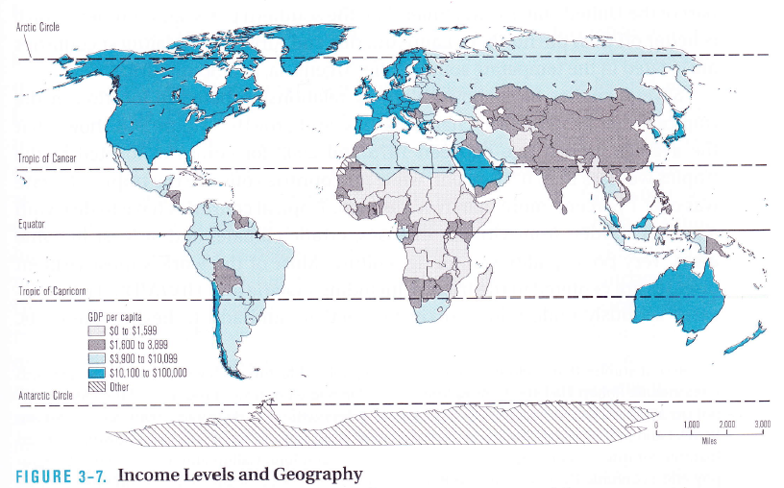
Σημασία μη οικονομικών παραγόντων (4 από 4)

Slide 31
Χαρακτηριστικά αναπτυσσόμενων χωρών
Μάθημα: Οικονομική Ανάπτυξη, Ενότητα # 1: Εισαγωγή
Διδάσκων: Πάνος Τσακλόγλου, Τμήμα: Διεθνών και Ευρωπαϊκών Οικονομικών Σπουδών

Slide 32
Χαρακτηριστικά αναπτυσσόμενων χωρών (1 από 5)
Ομοιότητες (ελάχιστες όλα):
Χαμηλό βιοτικό επίπεδο / Φτώχεια.
Υψηλή απασχόληση σε αγροτικό τομέα.
Σχετικά μικρή συμβολή δευτερογενούς τομέα.
Υψηλή (συγκαλυμμένη ανεργία) & υποαπασχόληση.
Υψηλοί ρυθμοί πληθυσμιακής μεγέθυνσης.
Χαμηλό επίπεδο αστικοποίησης.
Χαμηλό εκπαιδευτικό επίπεδο.
Σχετικά αδύναμη θέση / εξάρτηση στις διεθνείς σχέσεις.

Slide 33
Χαρακτηριστικά αναπτυσσόμενων χωρών (2 από 5)
Διαφορές:
Ιστορικό υπόβαθρο (κυρίως, αποικιοκρατία).
Φυσικοί πόροι.
Μέγεθος.
Πολιτικο-οικονομικό σύστημα.

Slide 34
Χαρακτηριστικά αναπτυσσόμενων χωρών (3 από 5)

Slide 35
Χαρακτηριστικά αναπτυσσόμενων χωρών (4 από 5)

Slide 36
Χαρακτηριστικά αναπτυσσόμενων χωρών (5 από 5)

Slide 37
Τέλος Ενότητας # 1
Μάθημα: Οικονομική Ανάπτυξη, Ενότητα # 1: Εισαγωγή
Διδάσκων: Πάνος Τσακλόγλου, Τμήμα: Διεθνών και Ευρωπαϊκών Οικονομικών Σπουδών

